Slide 1
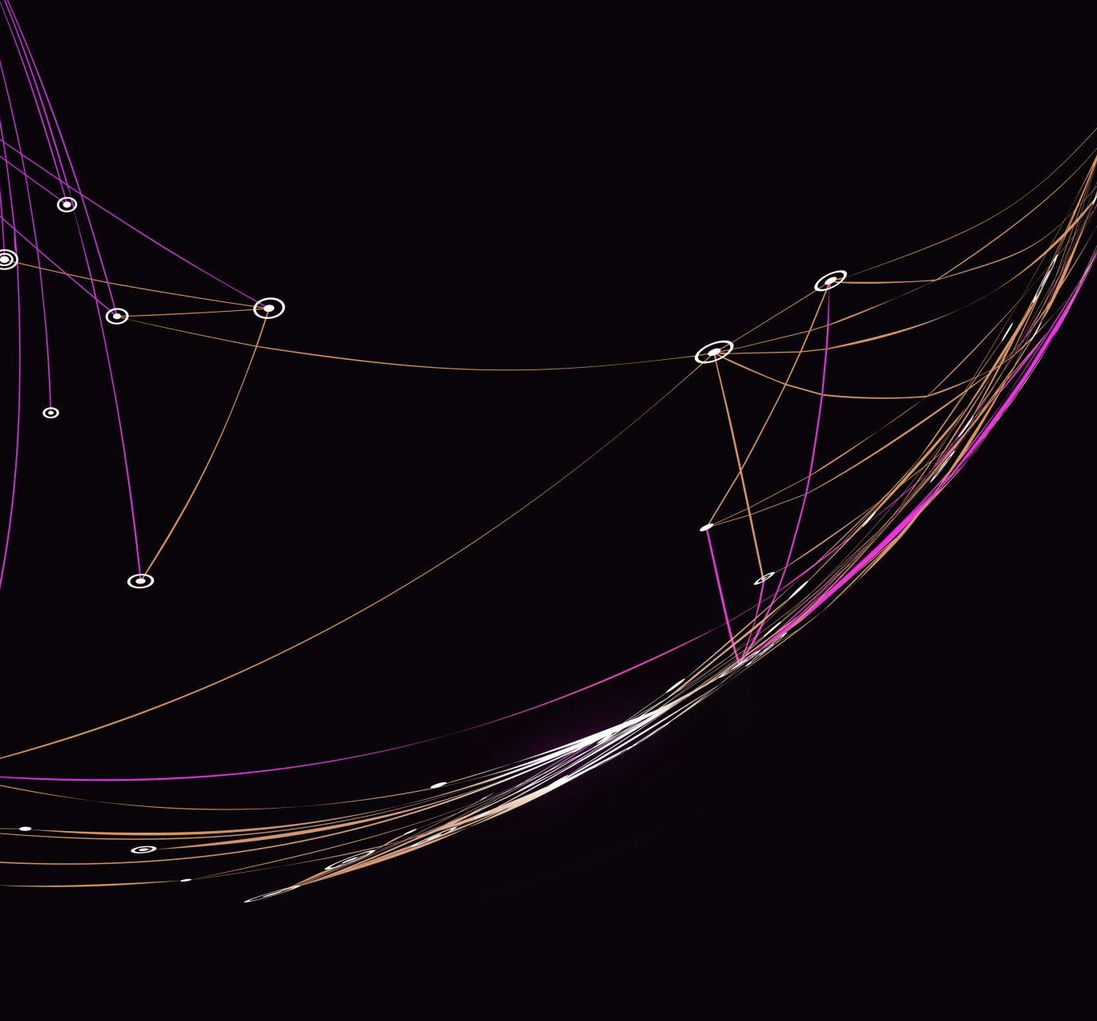
Seniorek Aplikacja dla opiekunów osób starszych
Filip Kasperski
Maria Koczorowska
Jakub Owczarzak

Slide 2

Research
Podczas researchu zwróciliśmy uwagę na poszczególne czynniki:
Demografia i Liczba Osób Starszych w Polsce
Rodzaje opiekunów
Wyzwania i problemy opiekunów
Potrzeby i motywacje opiekunów
Dostępne formy wsparcia

Slide 3
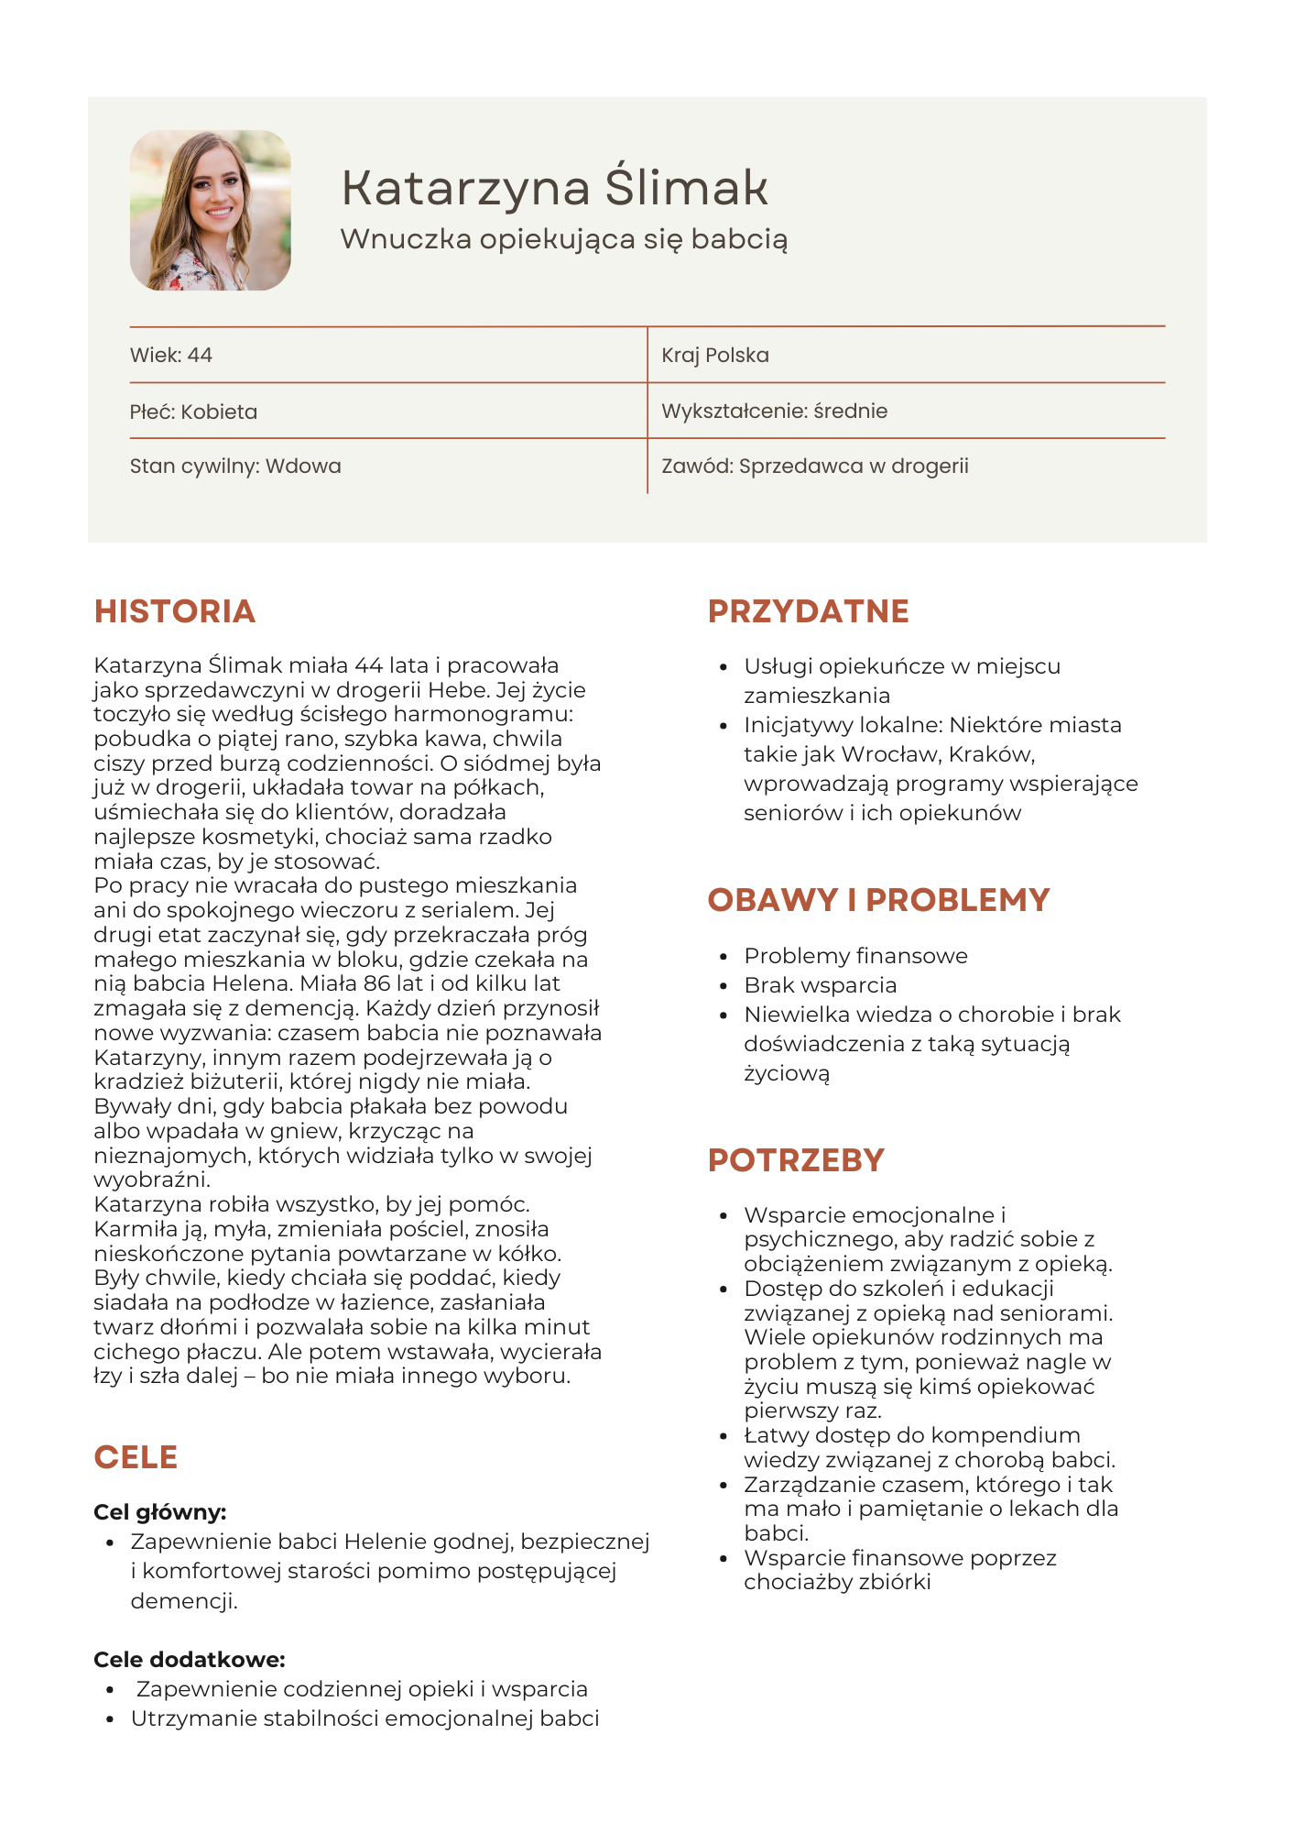
Persona 1
Opiekunka ze względu na rodzinę.

Slide 4
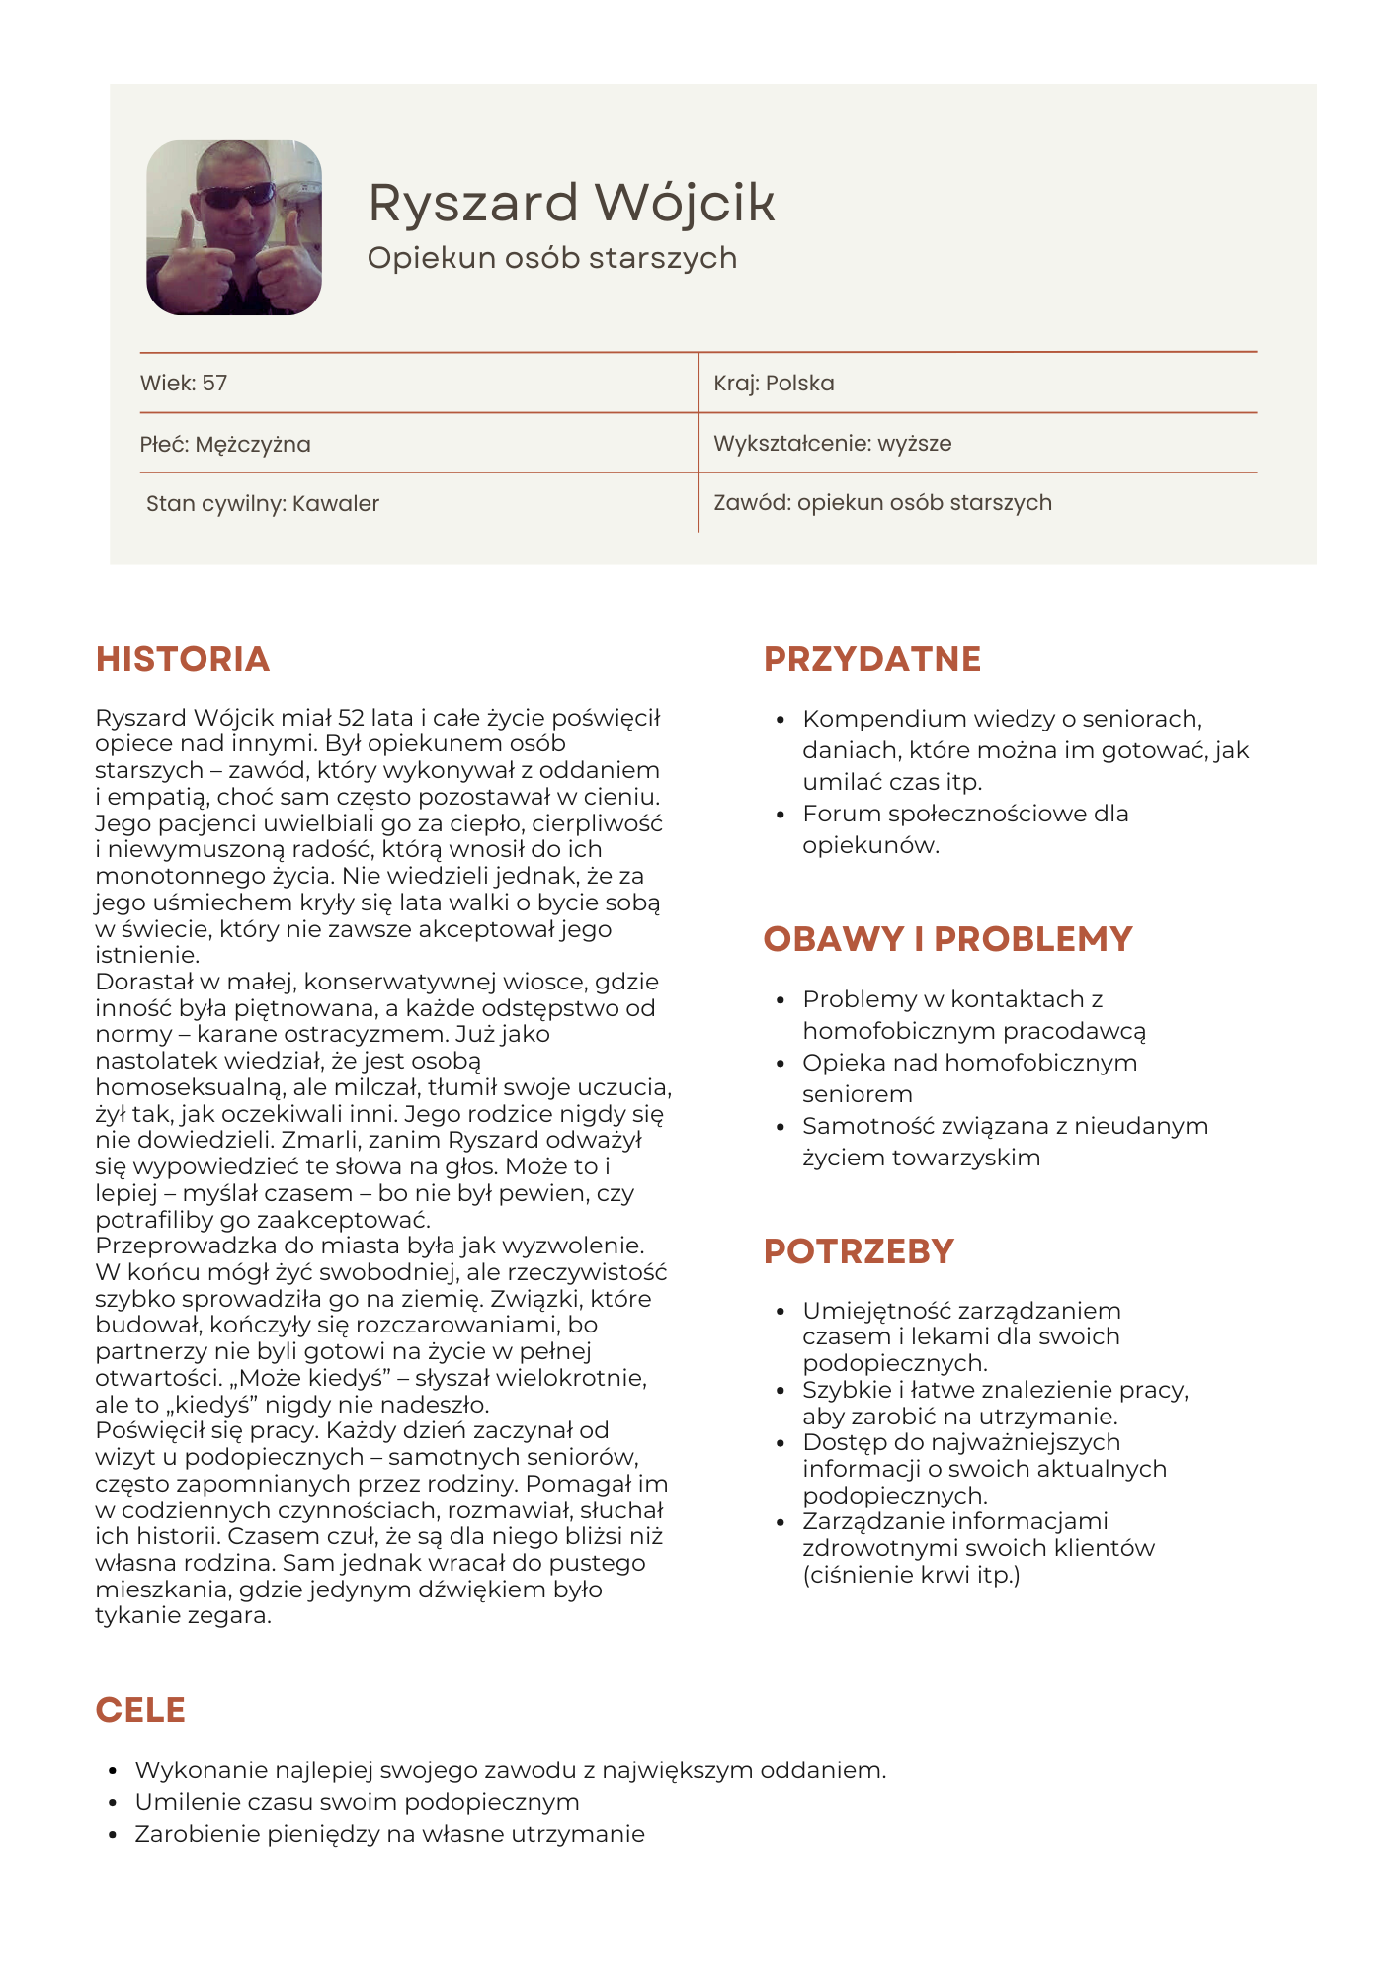
Persona 2
Opiekun zawodowy

Slide 5
Metoda 4WS
Who? What? Where? Why?

Slide 6
Kto ma problem?
Osoby opiekujące się seniorami zawodowo jak i amatorsko (jako rodzina). Osoby, które często nagle przez wypadek muszą się kimś opiekować jak i osoby, które po prostu chcą zarobić. Cechują się opiekuńczością, empatią.

Slide 7
Jaki jest problem?
Osoby opiekujące się seniorami zawodowo jak i amatorsko (jako rodzina). Osoby, które często nagle przez wypadek muszą się kimś opiekować jak i osoby, które po prostu chcą zarobić. Cechują się opiekuńczością, empatią.

Slide 8
Gdzie występuje problem?
Problem występuje w domach prywatnych gdzie rodziny opiekują się seniorami
W placówkach opiekuńczych gdzie pracują zawodowi opiekunowie
Na rynku pracy dla opiekunów gdzie istnieje problem ze znalezieniem pracy

Slide 9
Dlaczego to ważne?
Jeśli problem nie zostanie rozwiązany to osoba opiekująca się seniorem może odejść z pracy lub porzucić z powodu psychicznej i fizycznej presji co skutkuje, tym że opiekunów może zacząć brakować, co w starzejącym się społeczeństwie może stać się dużym problemem. Jeżeli problem zostanie rozwiązany wtedy opiekun uzyska komfort psychiczny podczas opieki nad seniorem oraz więcej osób będzie chciało zostać opiekunem.

Slide 10
Metoda 5 Whys?

Slide 11
Dlaczego użytkownicy napotykają na ten problem?
Ponieważ brakuje docenienia osób opiekujących się seniorami oraz zajęcie to uchodzi za mało prestiżowe.

Slide 12
Dlaczego?
Ponieważ opieka nad seniorem jest słabo płatna oraz często opiekunowie którzy zajmują się członkiem rodziny muszą to robić z przymusu, ponieważ brakuje profesjonalistów oraz miejsc w domach seniora.

Slide 13
Dlaczego?
Ponieważ system opieki nad seniorami jest niedofinansowany, a brak centralnej bazy informacji o seniorach i opiekunach sprawia, że trudno jest organizować opiekę efektywnie.

Slide 14
Dlaczego?
Ponieważ brakuje nowoczesnych rozwiązań technologicznych wspierających opiekunów w codziennej pracy oraz ułatwiających znalezienie odpowiednich specjalistów.

Slide 15
Dlaczego?
Ponieważ bez odpowiednich narzędzi organizacyjnych i wsparcia zarówno zawodowi opiekunowie, jak i rodziny seniorów pozostają bez wystarczającej pomocy, co prowadzi do frustracji, wypalenia zawodowego i problemów zdrowotnych u seniorów.

Slide 16
Wniosek
Obecny system opieki nad seniorami jest niedostatecznie wspierany technologicznie, co utrudnia zarówno organizację pracy zawodowych opiekunów, jak i codzienną pomoc rodzinom opiekującym się seniorami.
Główne przyczyny problemu:
- Brak docenienia i niskie wynagrodzenie opiekunów.
- Niedobór profesjonalistów oraz miejsc w domach seniora.
- Brak centralnej bazy informacji o seniorach i opiekunach.
- Niedostateczne wsparcie technologiczne dla organizacji pracy opiekunów.
- Wysokie ryzyko wypalenia zawodowego oraz brak pomocy dla opiekunów rodzinnych.

Slide 17
Nasze pomysły
Burzę mózgów z pomysłami zrobiliśmy w FigJamie

Slide 18
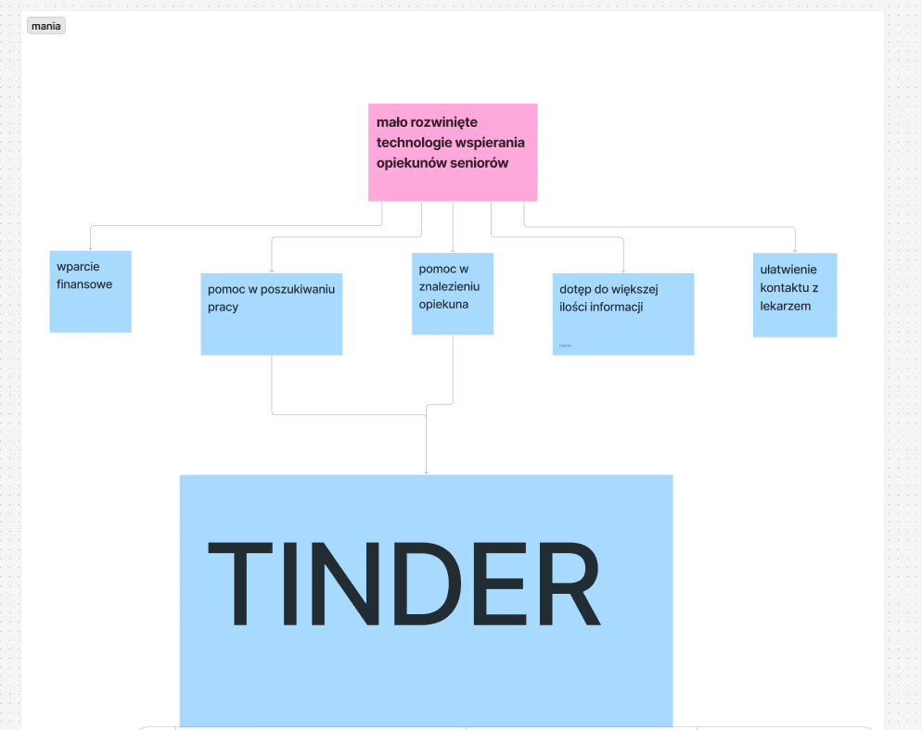

Slide 19
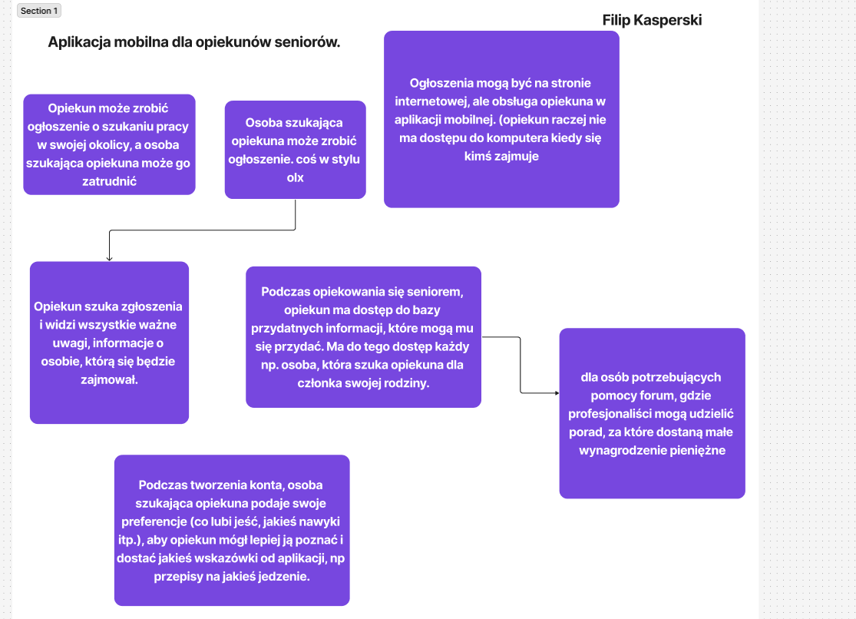

Slide 20
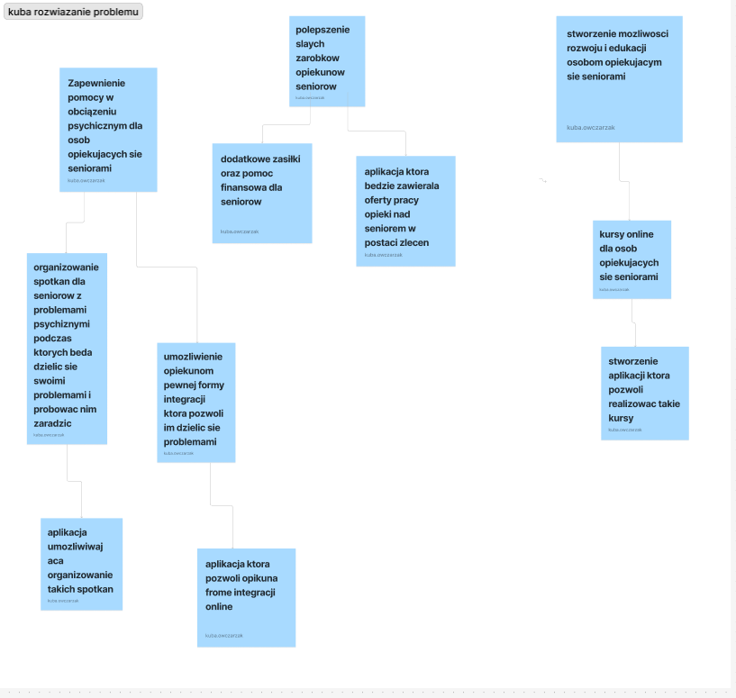

Slide 21
Projekt w Figmie

Slide 22
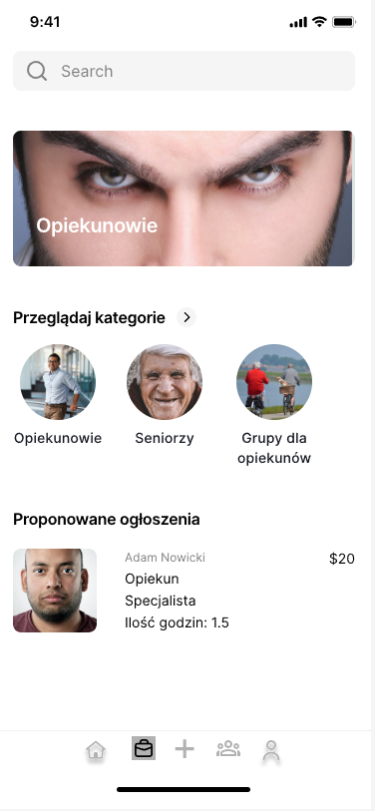
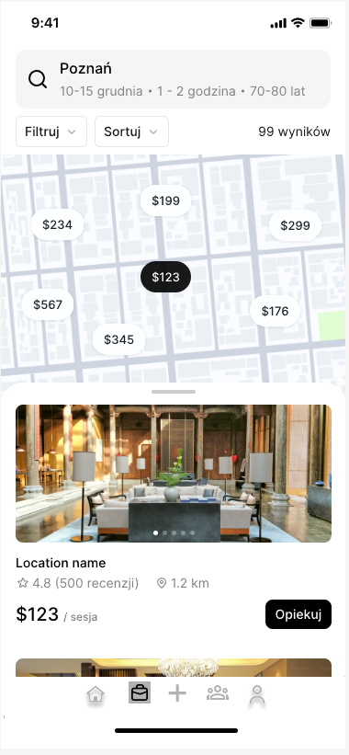
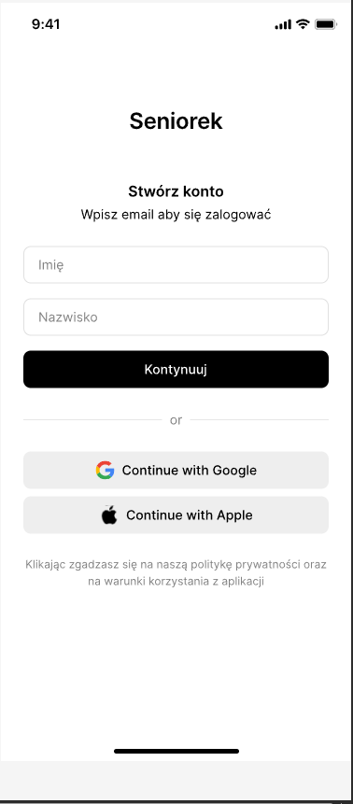

Slide 23
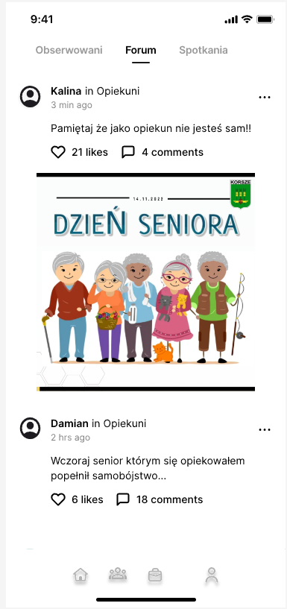
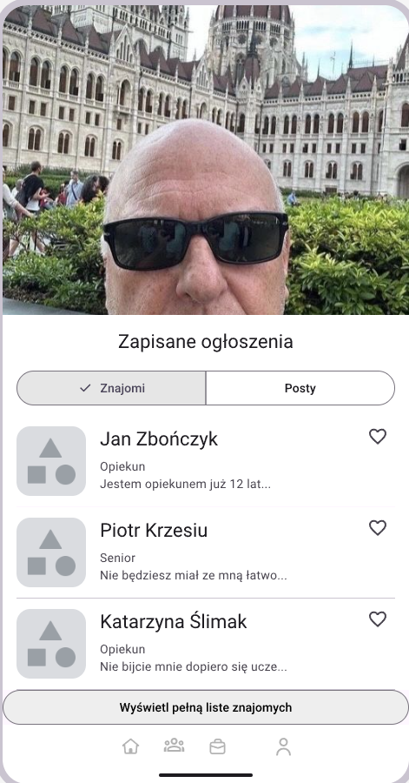
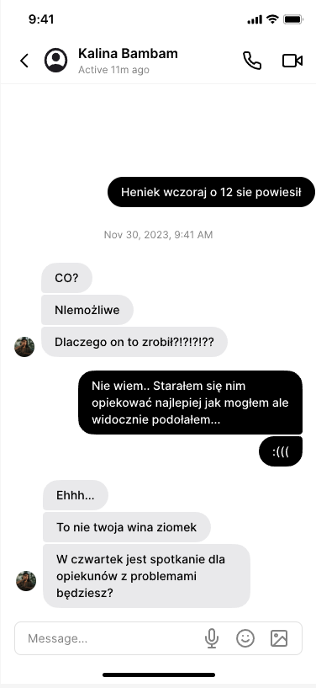

Slide 24
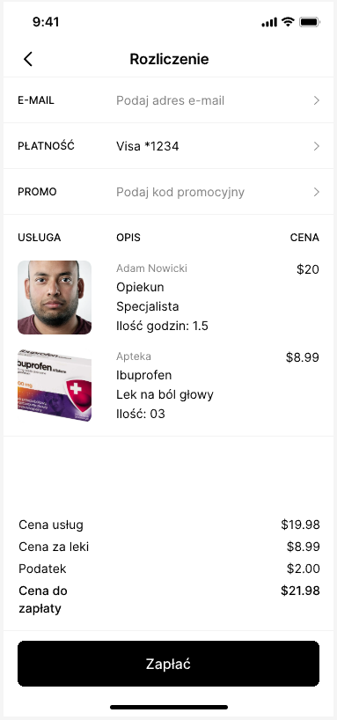
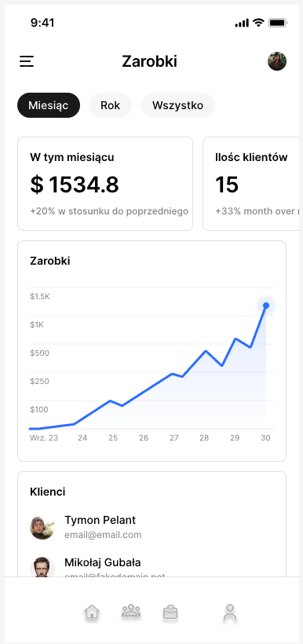

Slide 25
Analiza konkurencji

Slide 26

SeniorApp
Główne funkcje | Zamawianie usług | Zamawianie dostaw | Zamawianie opiekuna | Pomoc z komputerem | Usługi lekarskie, e-recepta
Intuicyjność interfejsu | Prosta nawigacja | Kafelki jeden pod drugim | Dużo szukania spośród opcji
Dostępność na innych platformach | App Store | Google Play
Opinie użytkowników | Łatwa w użyciu | Brak BLIKA | Trudne do zalogowania | Brak funkcji VoiceOver | Trudność w logowaniu
Mocne strony | Dobry interfejs | Dobra pomoc i infolinia
Słabe strony | Brak funkcji VoiceOver | System logowania | płatności

Slide 27
Co można wykorzystać?:
duża ilość różnych usług, o których wcześniej nie pomyśleliśmy np. fryzjerstwo, masaż, konsultacja z lekarzem i e-recepta
Jak my się od nich wyróżniamy?:
lepszy interfejs i lepsza dostępność dla osób chociażby niewidomych – funkcje, które ułatwiają użycie aplikacji dla seniorów.
Łatwiejszy system płatności i logowania, aby osoba w każdym wieku mogła z tego skorzystać.
Forum dla opiekunów i seniorów, lepsza komunikacja pomiędzy klientem a opiekunem.

Slide 28

Senihelp24
Główne funkcje | Organizowanie legalnego i bezpiecznego zatrudnienia dla opiekunów osób starszych | Stałe wsparcie podczas wykonywania pracy
Intuicyjność interfejsu | Prosty interfejs | Ładne i przyjemne animacje
Dostępność | App Store | Google Play
Opinie użytkowników | 5 gwiazdek na App Store | Bezpośredni kontakt | Rozwiązuje bardzo ważny problem
Mocne strony | Legalność zatrudnienia (pomoc w formalnościach) | Bezpieczeństwo warunków pracy | Zapewnienie wsparcia podczas wykonywania pracy

Slide 29
Wymagania funkcjonalne

Slide 30
Zamówienie usługi opiekuna
Opis | Senior może zamówić sobie opiekuna na daną godzinę i ilość godzin.
Dane wejściowe | Dzień pobytu, ilość godzin, dane osobowe seniora (imie, nazwisko, kontakt)
Źródło danych wejściowych | Formularz stworzenia ogłoszenia. Dane które senior podaje przy logowaniu
Wynik | Stworzenie ogłoszenia dla innych opiekunów albo znalezienie pasującego ogłoszenia wystawionego przez opiekuna.
Warunek wstępny | Podanie danych potrzebnych dla poszukania opiekuna dla seniora (ilosc godzin, miejsce pobytu itp.)
Warunek końcowy | Wyświetlenie listy dostępnych opiekunów lub stworzenie ogłoszenia.
Powód | Chęć kupna usługi opiekuna przez seniora.

Slide 31
Znajdowanie seniora
Opis | Wyszukuje seniorów wg kryteriów podanych przez opiekuna, następnie wyświetla ich listę na mapie.
Dane wejściowe | Miejscowość, czas, stawka za godzinę
Źródło danych wejściowych | Klawiatura komputera klienta oraz formularz na stronie.
Wynik | Wyświetlenie listy dostępnych seniorów spełniających wymagania opiekuna.
Warunek wstępny | Podanie danych do wyszukiwania, podanie danych dotyczących standardu pokoju na formularzu oraz kliknięcie na przycisk „Szukaj”.
Warunek końcowy | Wyświetlenie listy dostępnych pokojów spełniających kryteria wyszukiwania uwzględnione przez opiekuna.
Powód | Chęć znalezienia seniora przez opiekuna celem późniejszego wysłania zainteresowania.

Slide 32
Zakup leków
Opis | Za pomocą tej funkcji senior będzie mógł kupic potrzebne mu leki bez potrzeby wychodzenia z domu
Dane wejściowe | Leki które senior chce zakupić (aplikacja informuje czy wybrany lek jest dostępny w najbliższych aptekach lub w wybranek aptece), wybór apteki, z której senior chce zamówic leki (opcj.), adres dostawy, uwagi co do zamowienia (opcj.)
Źródło danych wejściowych | Klawiatura komputera klienta oraz formularz na stronie który dotyczy leków, które będą dostępne w bazie danych aplikacji
Wynik | Złożenie zamówienia dotyczącego wybranych leków.
Warunek wstępny | Podanie leków, które senior chce zamówić, podanie, opcj. wybranie apteki, z której senior chce zamówic leki, podanie danych dotyczących adresu dostawy oraz wpisanie opcjonalnych uwag do zamówienia, kliknięcie przycisku zamów i zapłać.
Warunek końcowy | Wyświetlanie komunikatu o złożeniu zamówienia, zaksięgowanie zamówienia w bazie danych
Powód | Potrzeba zamówienia potrzebnych leków przez seniora, bez potrzeby wychodzenia z domu, co dla niektórych seniorów (szczególnie chorych lub niepełnosprawnych) może stanowić problem.

Slide 33
Pomoc telefoniczna/mailowa
Opis | Użytkownik może otrzymać pomoc telefoniczną na temat naszej aplikacji w razie gdyby coś było niejasne lub wystąpiłyby jakiekolwiek problemy np. Z płatnościami.
Dane wejściowe | Brak albo podanie problemu i jego kategorii
Źródło danych wejściowych | Formularz na specjalnej podstronie gdzie można podać problem albo kontakt telefoniczny.
Wynik | Otrzymanie maila lub kontaktu telefonicznego z pomocą
Warunek wstępny | Podanie danych dotyczących problemu lub kliknięcie przycisku, który przekierowuje do wybierania kontaktu na telefonie z wykręconym numerem infolinii i zadzwonienie.
Warunek końcowy | Otrzymanie pomocy lub zgłoszenie trudności, problemów i bugów do programistów.
Powód | Chęć otrzymania pomocy lub zgłoszenia problemów aplikacji.

Slide 34
Dodawanie/edytowanie profilu
Opis | Dodawanie/edytowanie profilu w celu przedstawienia ważych informacji, jak dane osobowe, miejscowość, dane kontaktowe.
Dane wejściowe | Formularz
Źródło danych wejściowych | Klawiatura komputera klienta
Wynik | Dodanie/edytowanie profilu
Warunek wstępny | Podanie danych na formularzu oraz kliknięcie na przycisk „Szukaj”.
Warunek końcowy | Dodanie/edytowanie profilu
Powód | Chęć dodania/edytowania profilu.

Slide 35
Funkcja VoiceOver dla niewidomych
Opis | Aktywuje funkcje VoiceOver, dzięki której lektor mówi osobie niewidomej co jest na ekranie i umożliwia poruszanie się po aplikacji za pomocą głosu.
Dane wejściowe | Osoba trzecia będzie musiała włączyć tą funkcję w ustawieniach aplikacji, chyba ze taka funkcja jest już dostępna i włączona ogólnie na telefonie. Użytkownik może poruszać się po aplikacji za pomocą głosu.
Źródło danych wejściowych | Mikrofon telefonu.
Wynik | Akcja w aplikacji i lektor mówiący co jest w aplikacji.
Warunek wstępny | Włączenie funkcji voiceover w ustawieniach telefonu lub aplikacji.
Warunek końcowy | Umożliwienie osobie niewidomej korzystanie z naszej aplikacji
Powód | Osoba niewidoma bez tego nie może korzystać z naszej aplikacji

Slide 36
Forum dla opiekunów oraz seniorów
Opis | Forum społecznosciowe dla opiekunow oraz seniorow, ktore umozliwia integracje miedzy opiekunami i seniorami
Dane wejściowe | Dzień pobytu, liczbę miejsc w pokoju oraz informacje dotyczące jego standardu (wartości tak lub nie) internet, komputer, telewizja, klimatyzacja.
Źródło danych wejściowych | Klawiatura komputera klienta oraz formularz na stronie (dotyczy wyboru opcji standardu pokoju).
Wynik | Wyświetlenie listy dostępnych pokojów spełniających wymagania klienta.
Warunek wstępny | Podanie danych do wyszukiwania (ilość miejsc w pokoju, dzień pobytu), podanie danych dotyczących standardu pokoju na formularzu oraz kliknięcie na przycisk „Szukaj”.
Warunek końcowy | Wyświetlenie listy dostępnych pokojów spełniających kryteria wyszukiwania uwzględnione przez klienta.
Powód | Chęć znalezienia odpowiedniego pokoju przez klienta celem późniejszej rezerwacji.

Slide 37
Płatność BLIK
Opis | Umożliwienie zapłaty za usługę za pomocą BLIKa.
Dane wejściowe | Kod BLIK.
Źródło danych wejściowych | Klawiatura komputera klienta.
Wynik | Wyświetlenie listy dostępnych pokojów spełniających wymagania klienta.
Warunek wstępny | Kliknięcie na przycisk „Zapłać” oraz podanie kodu BLIK.
Warunek końcowy | Zaakceptowana transakcja.
Powód | Chęć zapłacenia za usługę.

Slide 38
System logowania
Opis | Umożliwia rejestrowanie i logowanie użytkowników. Są 2 typy konta: seniora i opiekuna które użytkownik może stworzyć.
Dane wejściowe | Imię, nazwisko, nr. Telefonu, typ konta, adres zamieszkania, wiek,
Źródło danych wejściowych | Klawiatura telefonu użytkowników i formularz w którym wpisuje lub wybiera dane wejściowe.
Wynik | Stworzenie konta, zalogowanie do systemu.
Warunek wstępny | Podanie danych wejściowych zgodnych z zasadami walidacji i potwierdzenie numeru telefonu poprzez SMS’a wysłanego na telefon.
Warunek końcowy | Przejście do ekranu głównego aplikacji.
Powód | Potrzeba danych osobowych do poprawnego funkcjonowania aplikacji.

Slide 39
Dashboard użytkownika
Opis | Dashboard przedstawiający zarobki użytkownika za usługi dostępne w aplikacji oraz historie klientów
Dane wejściowe | Kliknięcie na przycisk dashboardem
Źródło danych wejściowych | Ekran telefonu
Wynik | Podsumowanie zarobków
Warunek wstępny | Zgoda użytkownika na analizę zarobków za wykonane usługi
Warunek końcowy | Wyświetlanie podsumowania zarobków z ostatnich miesięcy, porównanie zarobków na tle roku
Powód | Chęć analizy przychodów a wykonywane usługi

Slide 40
Dziękujemy za uwagę

